Slide 1
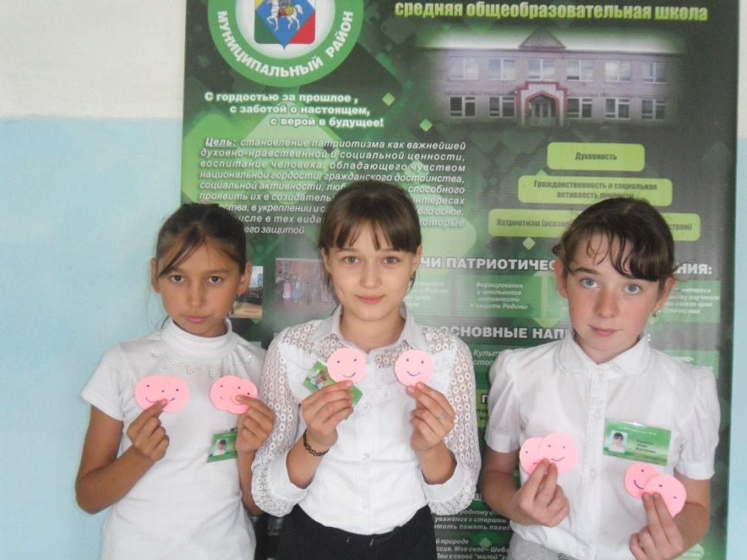
МБОУ «Шибашская основная общеобразовательная школа» Алькеевского муниципального района Республики Татарстан
Участие в Республиканской антинаркотической акции «Жизнь без наркотиков»членов проекта «SMS –дети»Шибашской ОШ
Акция «Россия без табака»

Slide 2
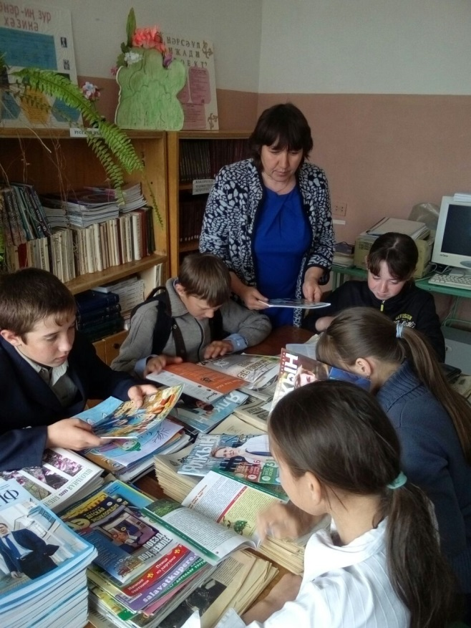
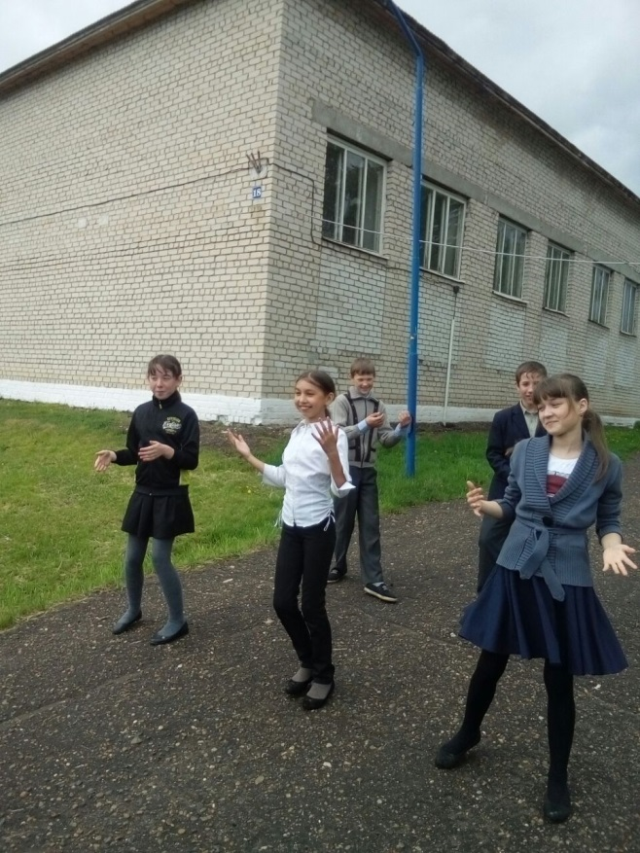
Участники проекта «Самостоятельные дети» «Надежда» провели круглый стол на тему «Россия без табака». Он был посвящен проблеме табакокурения и ВИЧ-инфекций. Дети обсуждали важные проблемы жизни! Руководитель Шаяхметова Энзе сумела показать всю пагубность этих привычек и болезней. Участвовали члены отряда «Надежда»

Slide 3
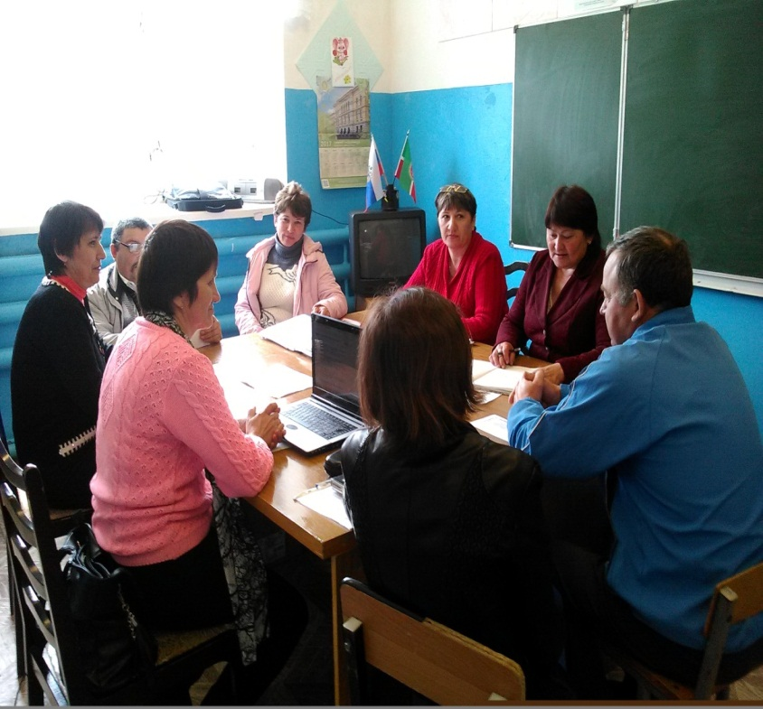
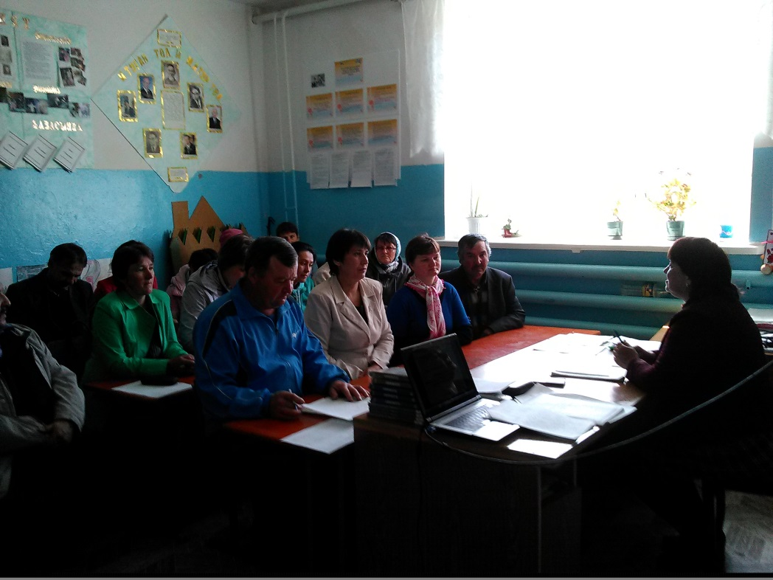
Отчет по проведению республиканской антинаркотической акции «Жизнь без наркотиков» в МБОУ «Старо Ямкинская ООШ» Алькеевского МР Республики Татарстан Педсовет коллектива Родительское собрание

Slide 4
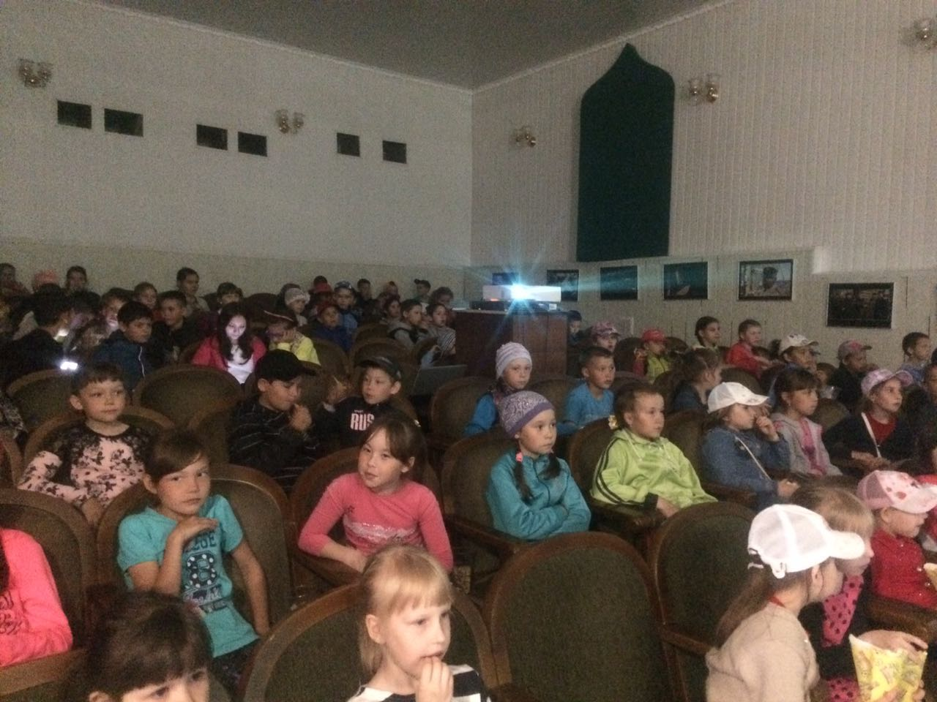
Воспитанники пришкольного лагеря Баз.Матакской СОШ смотрят кинофильм

Slide 5
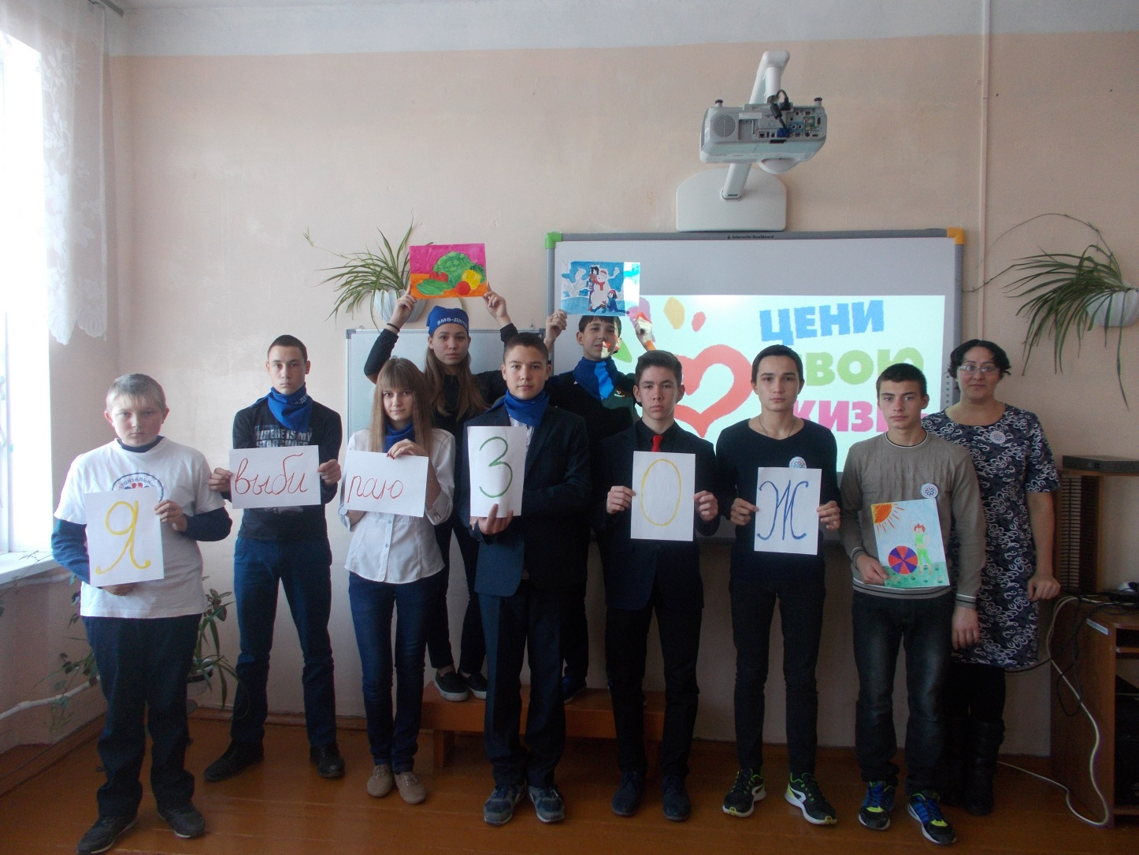
Участники антинаркотического проекта СМС-дети Чув.Бурнаевской СОШ
АКЦИЯ -«Жизнь без наркотиков»

Slide 6
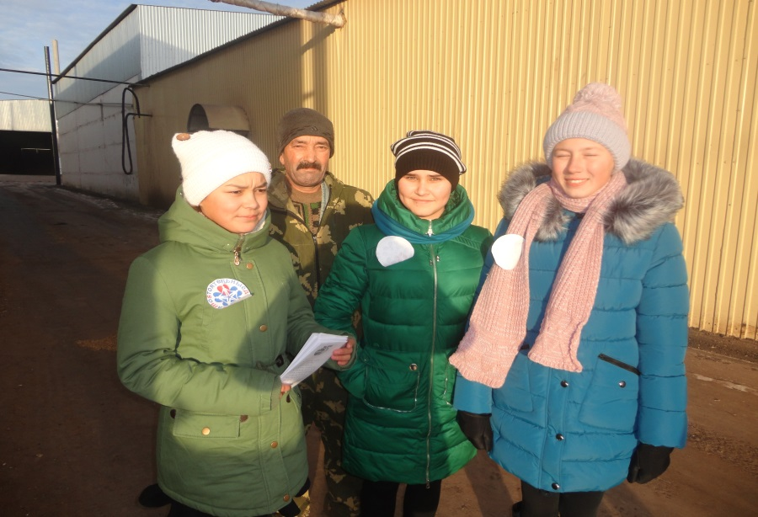
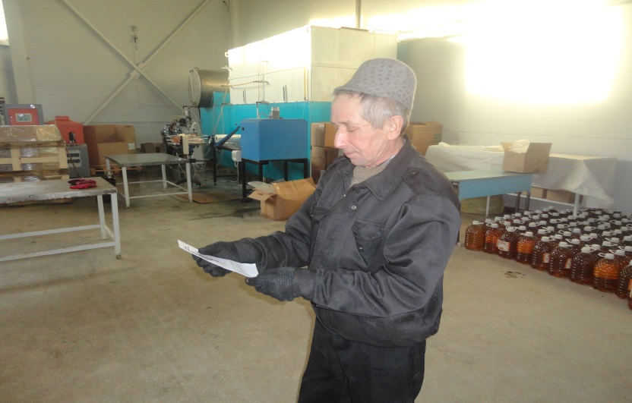
Участие в антинаркотической акции «Жизнь без наркотиков» Хузангаевская СОШ

Slide 7
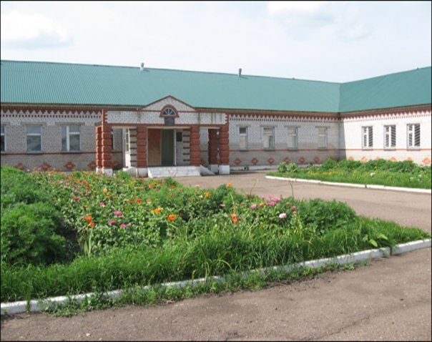
Работа по антинаркотической акции в МБОУ «Старочелнинская СОШ»

Slide 8
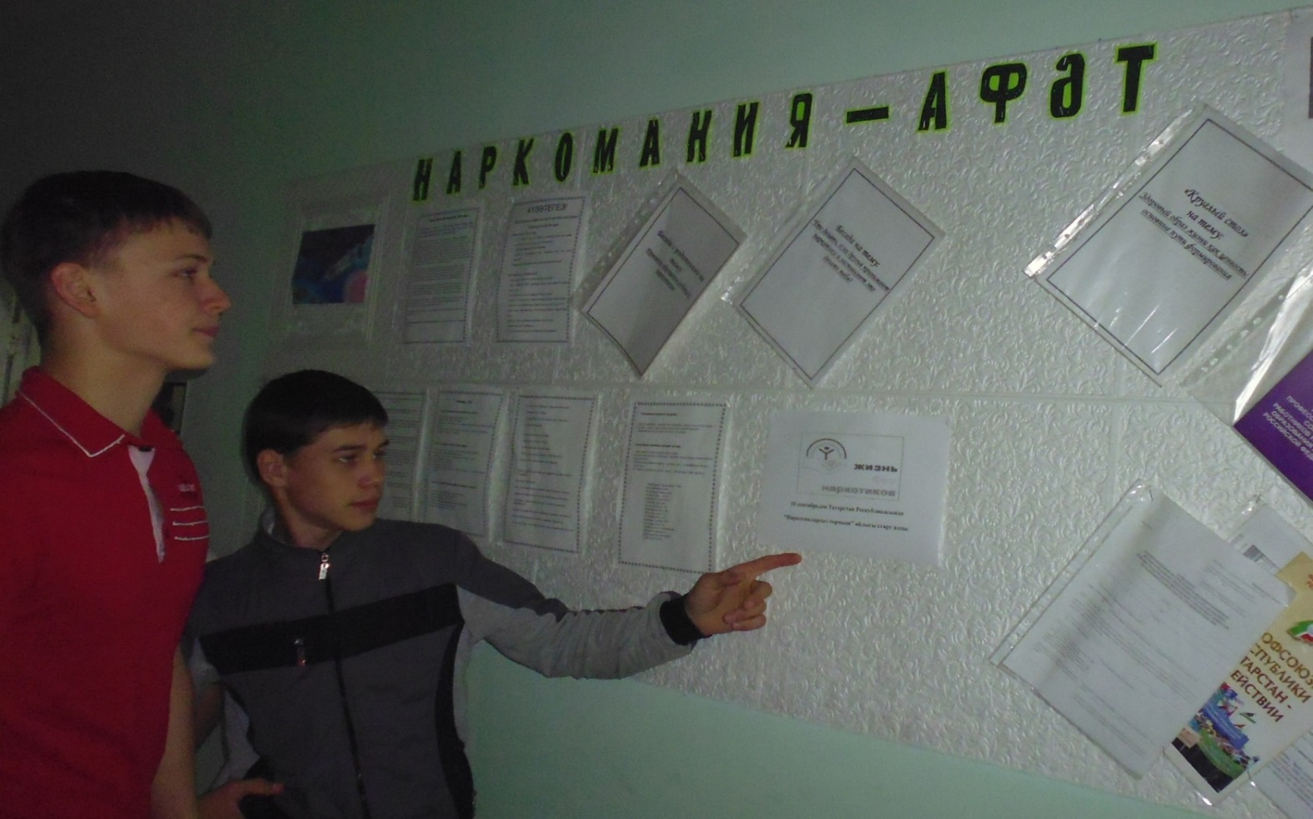

Slide 9
Классный час на тему: «Стоп! Наркомания»в Старо-Челнинской ООШ

Slide 11
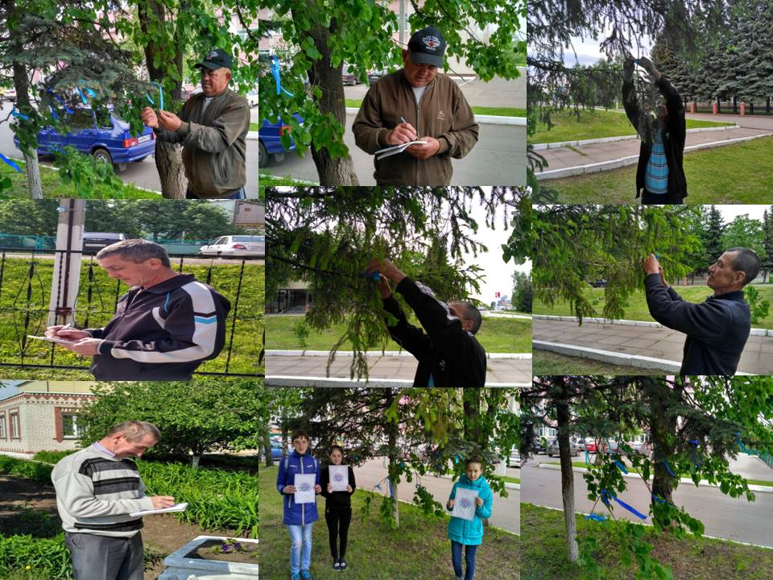
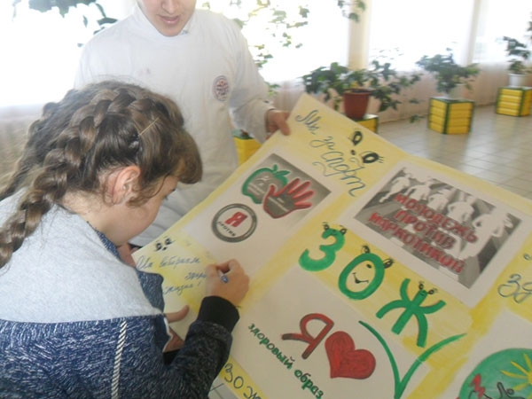
Республиканская антинаркотическая акция «Жизнь без наркотиков»Баз.Матакская гимназия

Slide 12
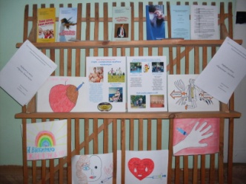
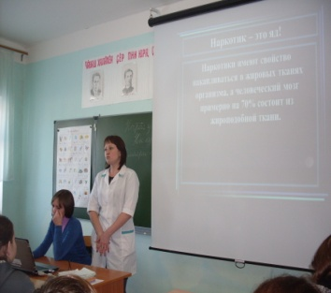
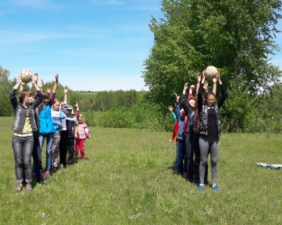
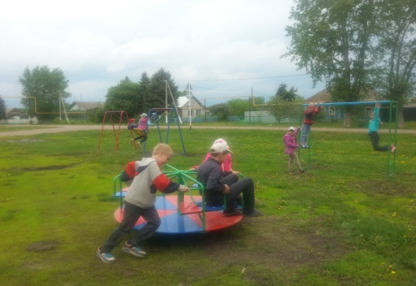
Конкурс рисунков, плакатов «Скажи наркотикам НЕТ!», «Веселые старты» прошли в пришкольном лагере «Непоседы» Н.Качеевской ООШ.

Slide 13
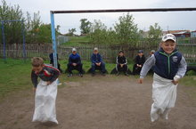
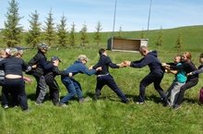
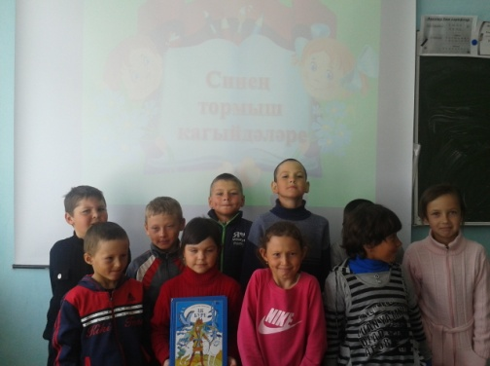
Мероприятия,проведенные в пришкольном лагере «Солнышко» Старо-Салмановской ООШ

Slide 14
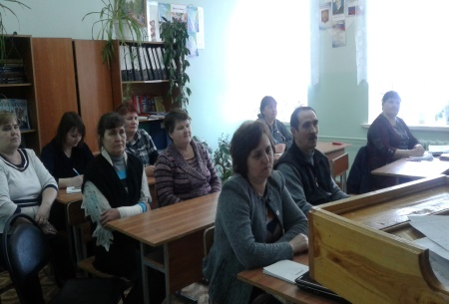
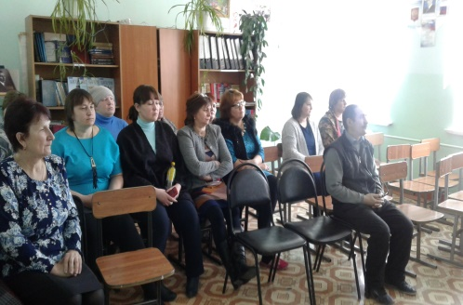
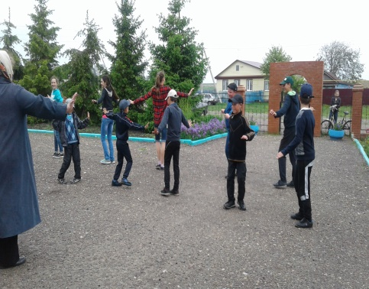
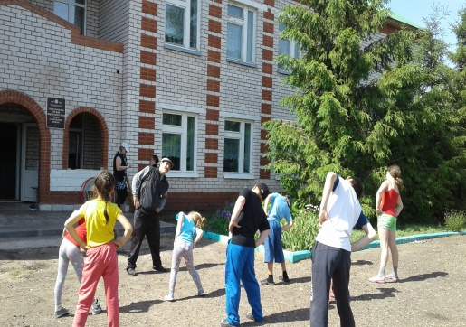
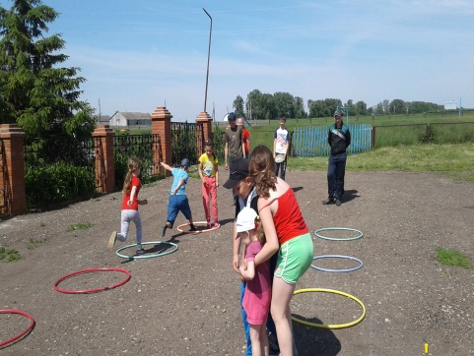
Мероприятия антинаркотического месячника « Жизнь без наркотиков» в МБОУ «Хлебодаровская ООШ

Slide 15
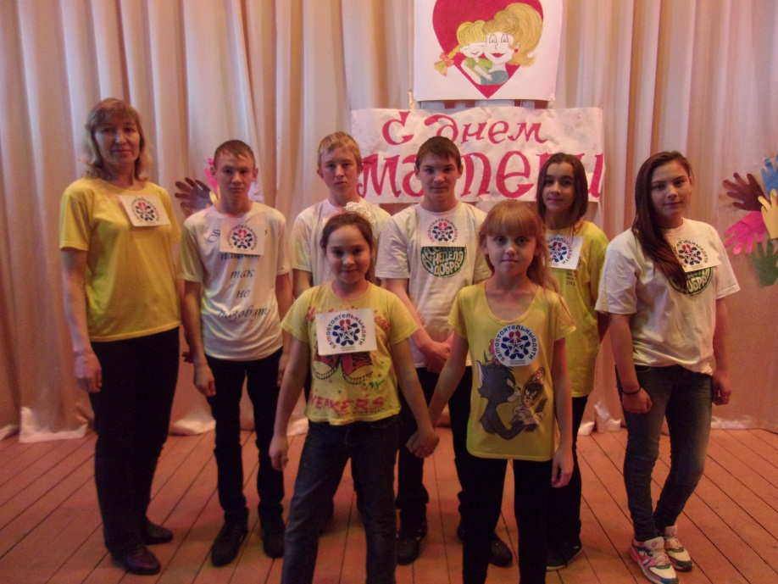
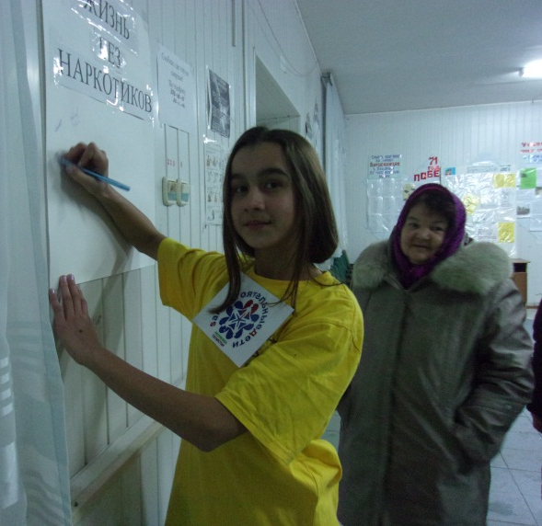
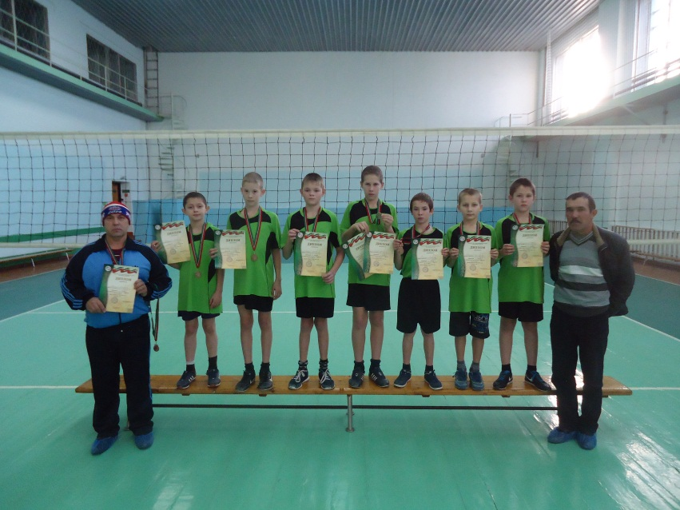
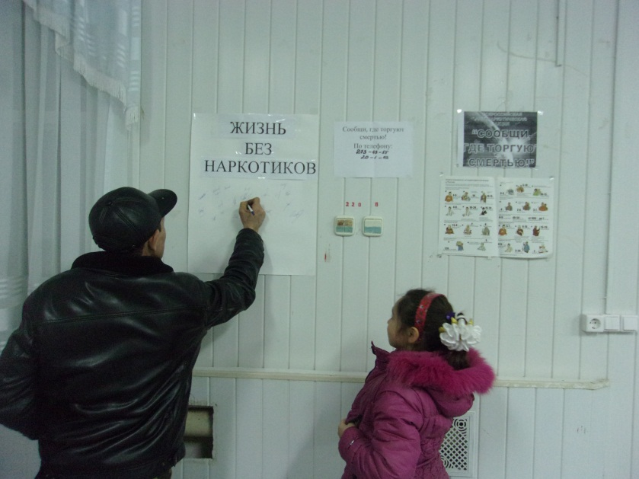
Республиканская акция «Жизнь без наркотиков!» Борискинская СОШ»
Флэшмоб за ЗОЖ
Мы за жизнь без наркотиков!
Наркотикам -нет! Здоровью-да!
Папа и дочь только за ЗОЖ!

